Slide 1

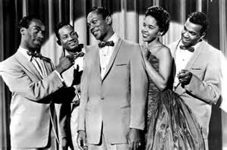
A CANÇÃO MY PRAYER
Interpretada por THE PLATTERS
AVANÇO AUTOMÁTICO E SINCRONIZADO

Slide 2
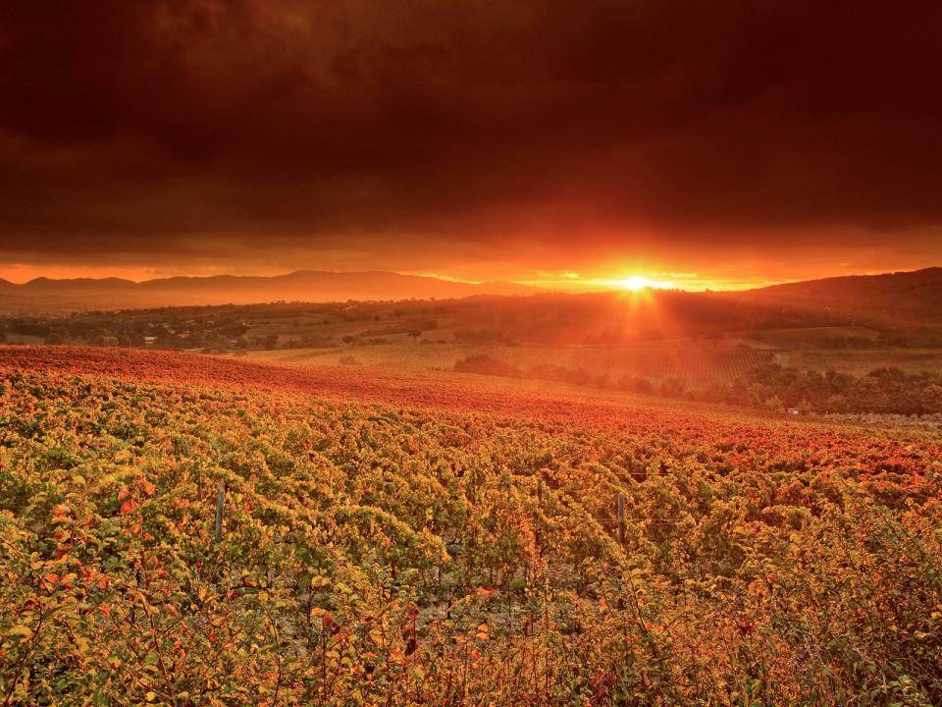
When the twilight is gone (Quando o crepúsculo se vai)

Slide 3
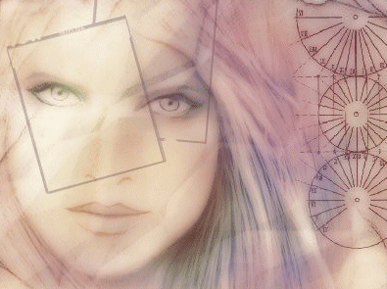
You come in my heart (Você penetra em meu coração)

Slide 4

And here in my heart you still stay (E nele você permanece ainda)

Slide 5
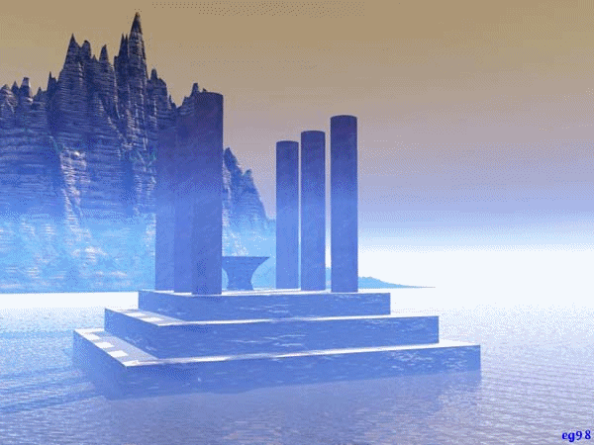
While I pray (Enquanto eu rezo)

Slide 6

My prayer is to linger with you (Minha oração se une a você)

Slide 7
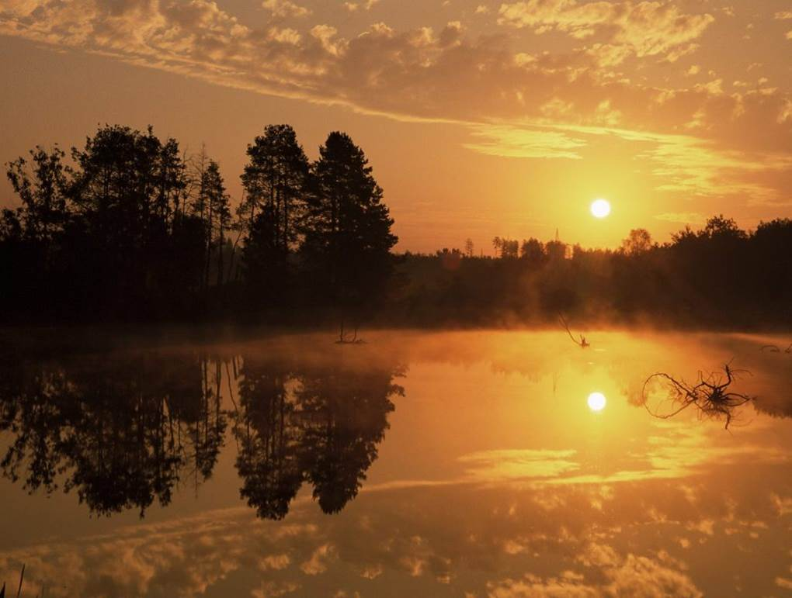
And the end of the day in a dream that´s divine (E no fim do dia, num sonho que é divino)

Slide 8

My prayer is a raptor in bloom (Minha oração é um pulsar em flor)

Slide 9
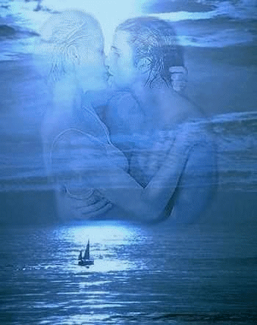
With the world far away, and yours lips close to mine (com o mundo tão distante e os seus lábios junto aos meus)

Slide 10
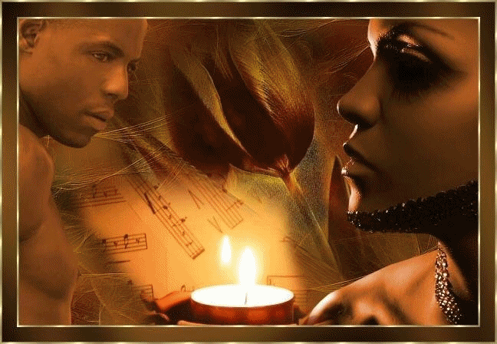
Tonight while our hearts are aglow (Esta noite, enquanto nossos corações estão ardentes)

Slide 11

Oh, tell me the words that I’am longing to know
(Oh, diga-me as palavras que eu desejo ouvir)

Slide 12

My prayer and the answer to give (Minha oração e a resposta a dar)

Slide 13
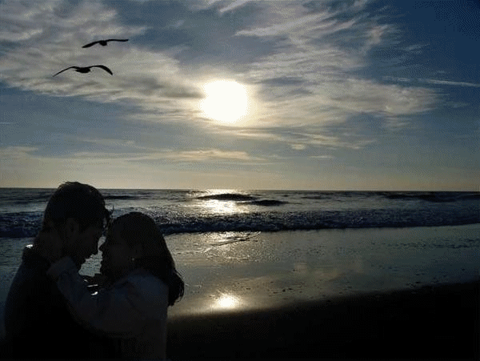
May they still be the same for as long as we live
(possam elas serem ainda as mesmas enquanto vivermos)

Slide 14
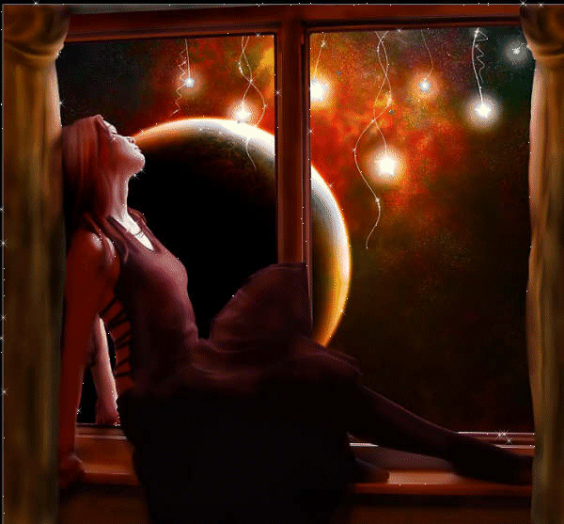
That you’ll always be there (porque você estará sempre lá)

Slide 15
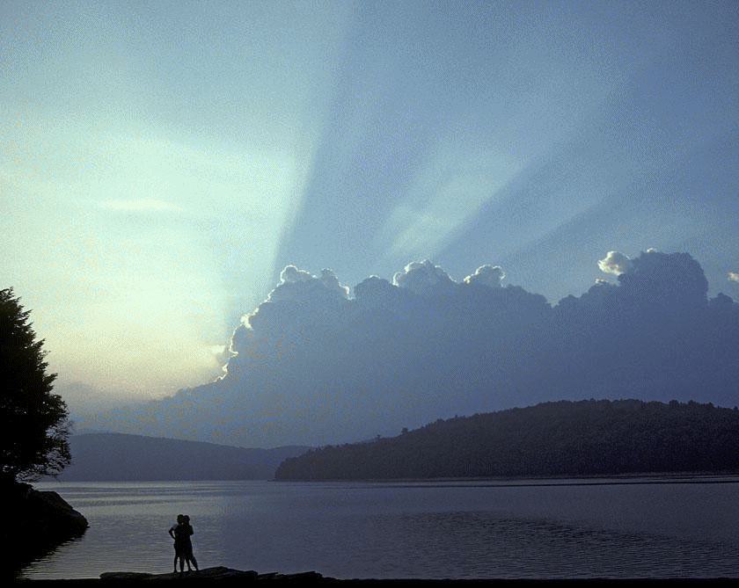
At the end of my prayer. (no final de minha oração)

Slide 16

The Platters é ainda um famoso grupo vocal norte-americano.
Formado inicialmente em Los Angeles, 1953, chegou a vender mais de 53 milhões de discos e está, desde 1990, no Rock And Roll Hall of Fame.
Originalmente formado por Tony Williams, (tenor), David Lynch, Alex Hodge, o grupo passou por várias alterações na sua formação.

Slide 17

Entre seus sucessos, destacam-se "Only You", "My Prayer", "The Great Pretender", "You’ve Got The Magic Touch", "You’ll Never Know", entre outros.
Tony Williams saiu do grupo em 1961 e foi substituído por Sonny Turner. Zola Taylor também saiu e foi substituída por Sandra Dawn. Paul Robi foi substituído por Nate Nelson em 1966.

Slide 18
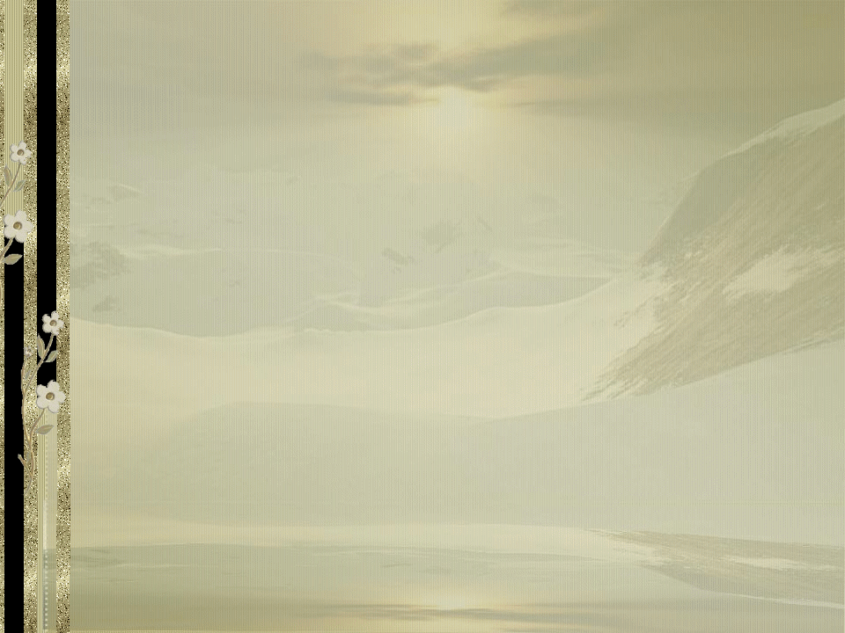
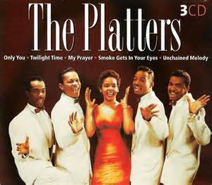
Em 2012, morre Herb Reed,
aos 83 anos.
Era o último membro original do The Platters.

Slide 19
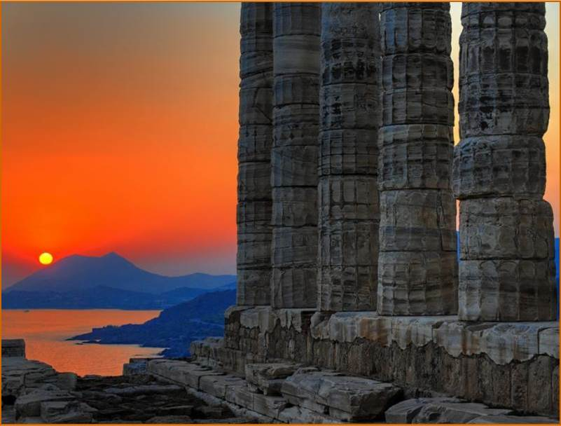

FORMATADO POR:
TONINHO VENDRAMINI
Arte Final & Pesquisas
Arquivo Pessoal & Internet
Músicas de Fundo
Abertura e Acompanhamento
My Prayer
Encerramento:
Only You
ACESSE MEUS ESPAÇOS CULTURAIS E TORNE-SE MEU SEGUIDOR
  http://vendraminiletras.blogspot.com/
http://sergrasan.com/toninhovendraminislides/
PARTICIPAÇÕES:
    ASSOCIAÇÃO DOS POETAS E ESCRITORES DE JUNDIAÍ E REGIÃO
ACADEMIA NACIONAL DE LETRAS DO PORTAL DO POETA BRASILEIRO ACADÊMICO 28
Email: toninhovendramini@gmail.com

